Slide 1
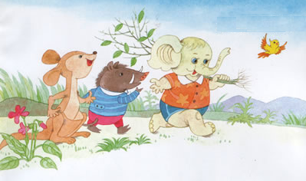

19 三个小伙伴

Slide 2
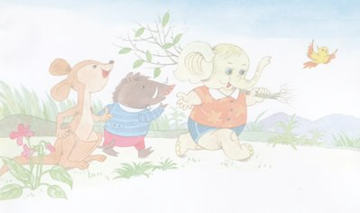
zhū
小野猪
小象
小袋鼠
shǔ

Slide 3
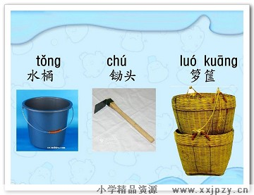

Slide 4

zāi chú luó kuāng tǒng
栽树 锄头 箩筐 水桶
zuǐ ba dài shǔ pí dai bí
嘴巴 袋鼠 皮口袋 鼻子
kēng féi liào huì
树坑 肥料 不一会儿
gǒng lā
拱出 手拉着手

Slide 5
请你读一读
伙伴 一同 没有 不要紧
就用 箩筐 鼻子 皮口袋
锄头 嘴巴 拱出 手拉着手

Slide 6

1 小野猪、小象和小袋鼠
一同上山栽树。

Slide 7
读课文的2-5自然段，想一想，三个小伙伴遇到了哪些困难？又是怎样克服的？

Slide 8
没有锄头挖树坑怎么办？
没有箩筐运肥料怎么办？
没有水桶浇水怎么办？

Slide 9
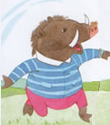
2 没有锄头挖树坑怎么办?
小野猪说：“不要紧，不要紧,我有硬硬的嘴巴。”
不一会儿，小野猪就用嘴巴拱出了一个树坑。

Slide 10
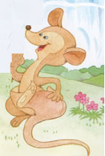
3 没有箩筐运肥料怎办？
小袋鼠说：“不要紧，不要紧，我有一个皮口袋。”不一会儿，小袋鼠就用皮口袋运来了一堆肥料。

Slide 11
4 三个小伙伴把小树栽进坑里，施上肥料，培上泥土。

Slide 12
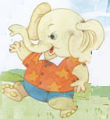
5 没有水桶浇水怎么办？
小象说：“不要紧，不要紧，我有长长的鼻子。”小象跑到小河边，用长鼻子吸足了水，把树坑浇得湿湿的。

Slide 13
“不要紧，不要紧，我有硬硬的嘴巴。”
“不要紧，不要紧，我有一个皮口袋。”
“不要紧，不要紧，我有长长的鼻子。”

Slide 14
不一会儿，小野猪就用嘴巴拱出了一个树坑。
不一会儿，小袋鼠就用皮口袋运来了一堆肥料。
小象跑到小河边，用长鼻子吸足了水，把树坑浇得湿湿的。

Slide 15
他们是怎样解决遇到的困难的？
没有锄头挖树坑怎么办？
( )就用（ ）挖树坑。
没有箩筐运肥料怎么办？
( )就用（ ）运肥料。
没有水桶浇水怎么办？
( )就用（ ）浇水。

Slide 16
他们是怎样解决遇到的困难的？
没有锄头挖树坑怎么办？
(小野猪)就用（ 嘴 巴 ）挖树坑。
没有箩筐运肥料怎么办？
(小袋鼠)就用（皮口袋）运肥料。
没有水桶浇水怎么办？
( 小 象 )就用（ 鼻 子 ）浇水。

Slide 17
小野猪把( )当成( )，挖出( )。
小袋鼠把( )当成( )，运来( )。
小象把( )当成( )，吸来( )。
嘴巴
锄头
树坑
皮口袋
箩筐
肥料
鼻子
水桶
水

Slide 18
小野猪有 ___________ ，用_____拱出了___________。
小袋鼠有_______，用 ______运来了_________。
小象有__________，用______吸足了水，把树坑_____________。
硬硬的嘴巴
嘴巴
一个树坑
皮口袋
皮口袋
一堆肥料
长长的鼻子
长鼻子
浇得湿湿的

Slide 19
分角色读2-5自然段

Slide 20
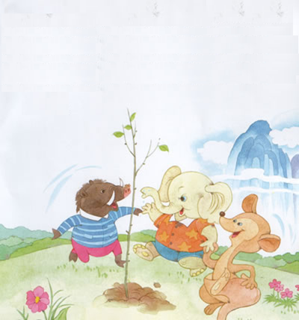
！
6 小树栽好啦
三个小伙伴
手拉着手,
围着小树
又跳又笑。

Slide 21

想一想:
1、种好这棵小树，是谁的功劳最大？
1
2、如果今天有一个伙伴不在，你觉的能种好树吗？为什么？
2
3、他们手拉着手,围着小树会说些什么?
3

Slide 22
跟我读一读
团结起来力量大。
众人一条心，黄土变金。
单丝不成线，独木不成林。

Slide 23
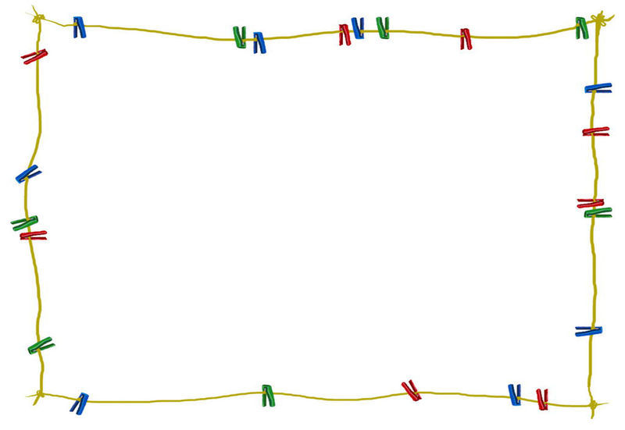
遇到困难，大家合作，才能把事情做好。

Slide 24
伙
伴

Slide 25
请你写一写
同
没

Slide 26
请你写一写
要
巴

Slide 27
请你写一写
把
就
拉

